Slide 1
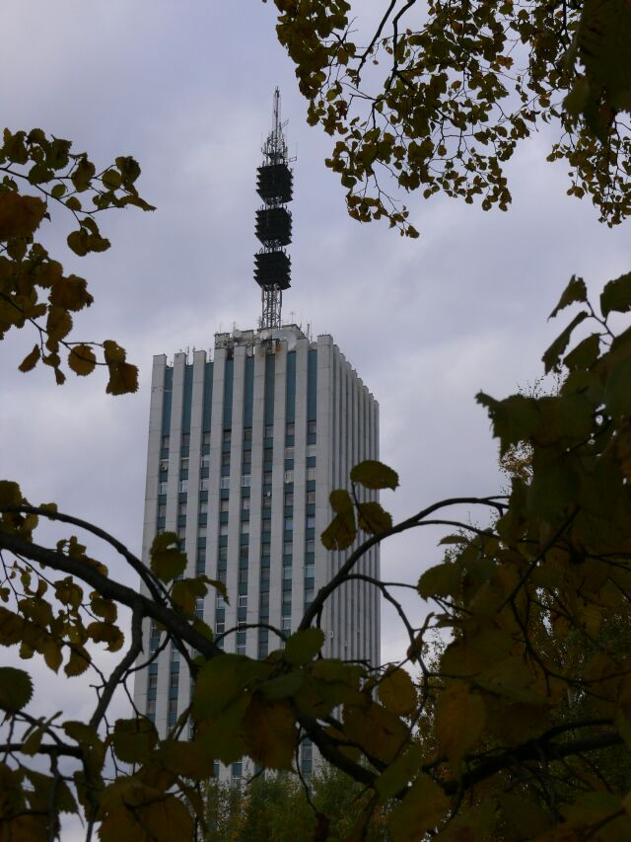
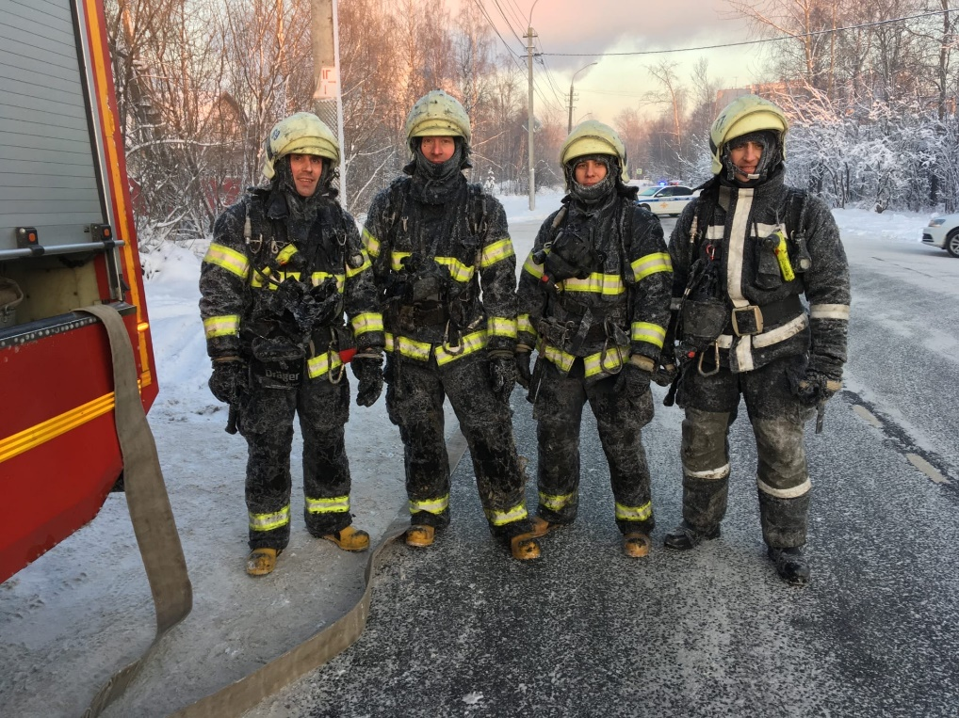
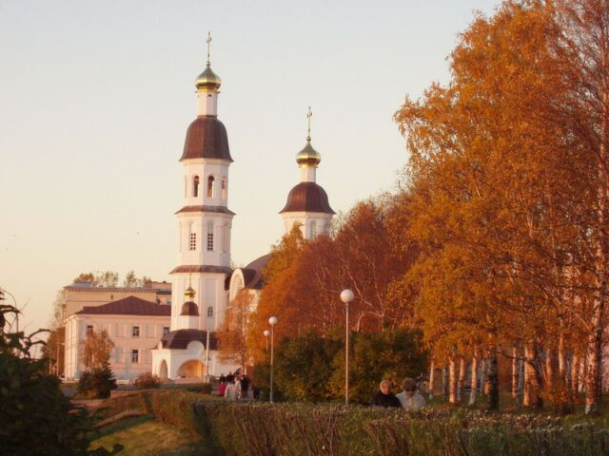
ГБУ Архангельской Области «Служба Спасения им. И.А. Поливаного»

Slide 2
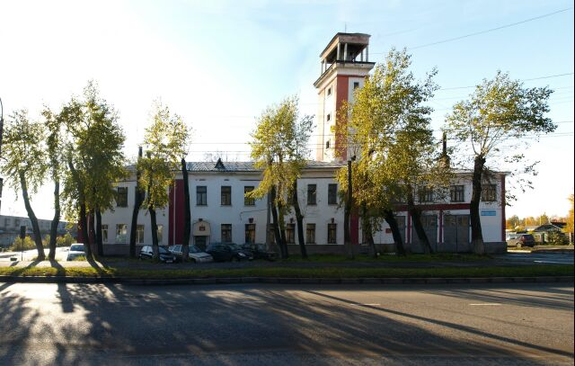
ГБУ Архангельской Области «Служба Спасения им. И.А. Поливаного»
Дата создания:
6 апреля 1998 года
Задачи службы:
Проведение аварийно-спасательных работ на территории Архангельской области.
Финансирование:
Архангельская областная служба спасения –учреждение, финансируемое за счет средств бюджета Архангельской области.

Slide 3
ГБУ Архангельской Области «Служба Спасения им. И.А. Поливаного»
Основатель Архангельской областной службы спасения –
Поливаный Игорь Афанасьевич

Slide 4
ГБУ Архангельской Области «Служба Спасения им. И.А. Поливаного»
Зона ответственности службы – территория Архангельской области

Slide 5
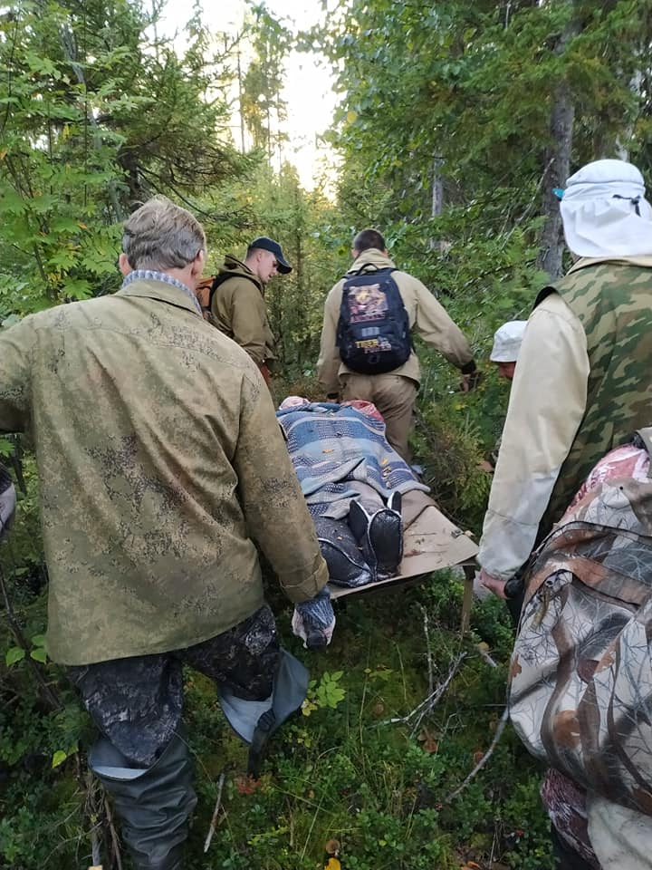
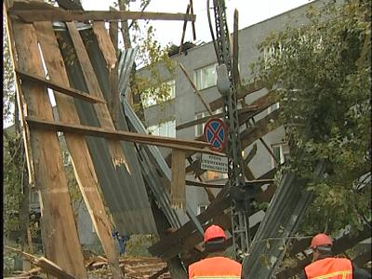
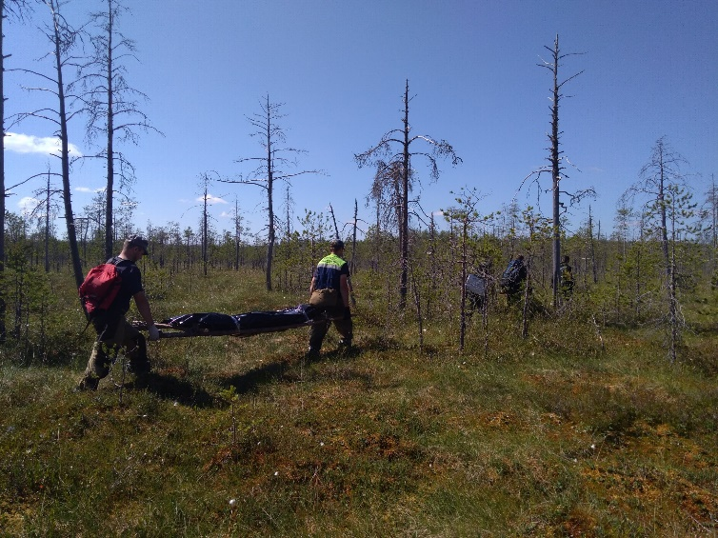
ГБУ Архангельской Области «Служба Спасения им. И.А. Поливаного»
По своему предназначению служба выполняет следующие работы:
Поисково-спасательные работы в лесной зоне
Ликвидация последствий природных катастроф

Slide 6
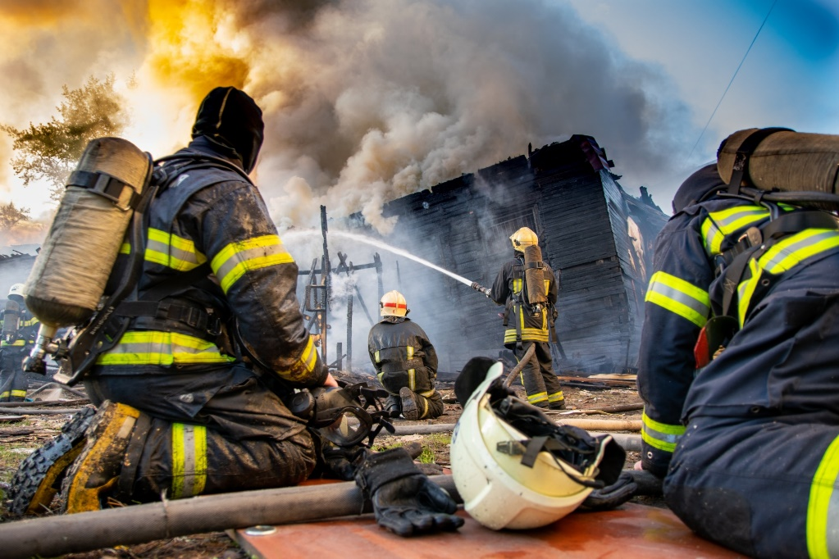
ГБУ Архангельской Области «Служба Спасения им. И.А. Поливаного»
Работы по предупреждению и ликвидации химических происшествий, нейтрализации опасных химических веществ
Тушение пожаров

Slide 7
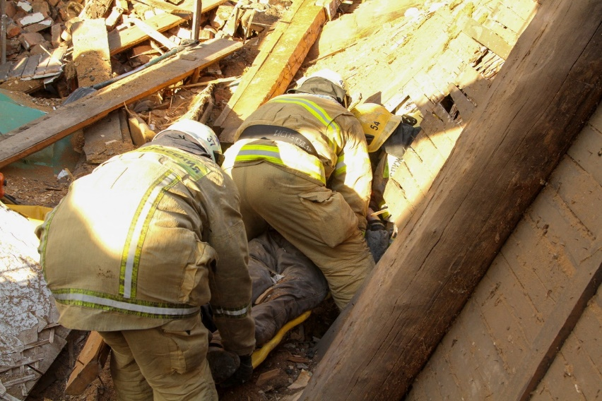
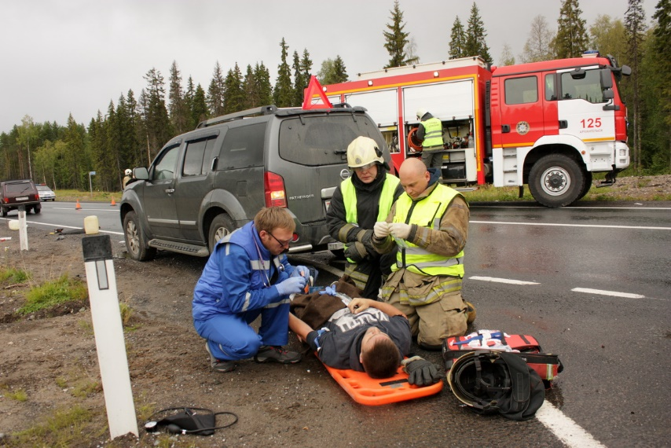
ГБУ Архангельской Области «Служба Спасения им. И.А. Поливаного»
Ликвидация последствий взрывов и обрушений
Ликвидация последствий дорожно-транспортных происшествий

Slide 8
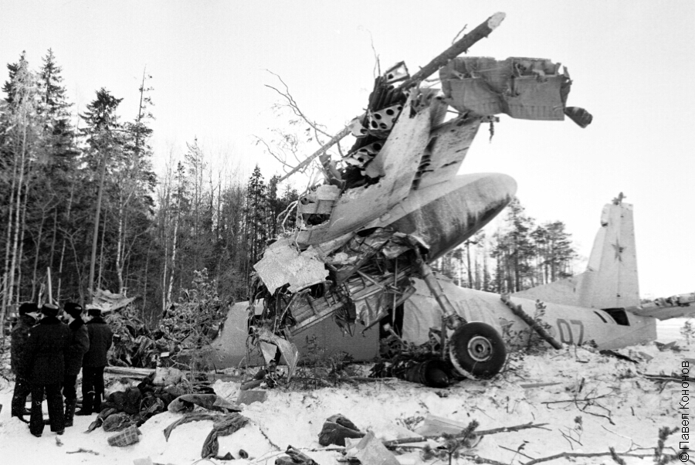
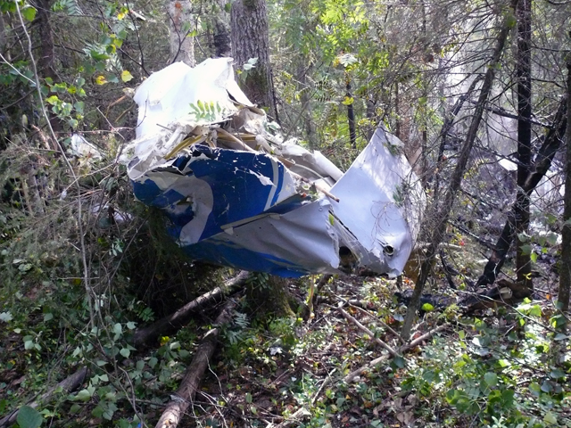
ГБУ Архангельской Области «Служба Спасения им. И.А. Поливаного»
Участие в ликвидации последствий аварий на воздушном транспорте
2002 год, Приморский р-н, Катунино
2012 год, Приморский р-н,Катунино
2018, Приморский р-н, Лодьмозеро

Slide 9
ГБУ Архангельской Области «Служба Спасения им. И.А. Поливаного»
Поиск и спасение пострадавших, терпящих бедствие на море
В 2008 году на базе АОСС было создано подразделение спасателей–пловцов. За образец были взяты подразделения пловцов–спасателей береговой охраны США, Норвегии и Германии.
Подготовка подобных специалистов включает в себя различные типы десантирования на корабли и в воду, вопросы выживания в море, специальную медицинскую подготовку, включая борьбу с гипотермией, тренировки по выходу из затонувшего вертолета.
Спасатели-пловцы АОСС принимают участие в спасательных операциях в Белом море, а в 2012 году обеспечивали безопасность изыскательских работ в Карском море.

Slide 10
ГБУ Архангельской Области «Служба Спасения им. И.А. Поливаного»
Поиск и спасение пострадавших, терпящих бедствие на море

Slide 11
Структура областной службы спасения
Финансово-экономический отдел
Начальник учреждения
Зам. начальника
по службе
Зам. начальника
по оперативной работе
Главный инженер
Информационно-диспетчерский центр
Административно-
хозяйственная
группа
Отдел кадров
Юридический
отдел
Специализированный
поисково-спасательный
отряд
Транспортный отдел
Учебно-методический
центр
Медицинский отдел
Отдел спецтехники
Отдел спецзащиты
Отдел организации
служебной деятельности
Отдел связи и оповещения
Кинологическая группа

Slide 12
ГБУ Архангельской Области «Служба Спасения им. И.А. Поливаного»
Информационно-диспетчерский центр
Задачи:
Круглосуточный прием и анализ поступающей информации от населения, организаций и оперативных служб.
Управление поисково-спасательными группами, обеспечение взаимодействия при ведении АСР.
Выдача справочной информации частным лицам, службам и организациям.

Slide 13
ГБУ Архангельской Области «Служба Спасения им. И.А. Поливаного»
С 2005 года оперативные дежурные службы спасения выводят заблудившихся в лесу людей с помощью сотовой связи.
Специалист определяет местонахождение заблудившегося человека, ориентирует его на местности и контролирует его движение к населенному пункту.
В 2020 году сотрудники ИДЦ вывели из леса 199 человек.

Slide 14
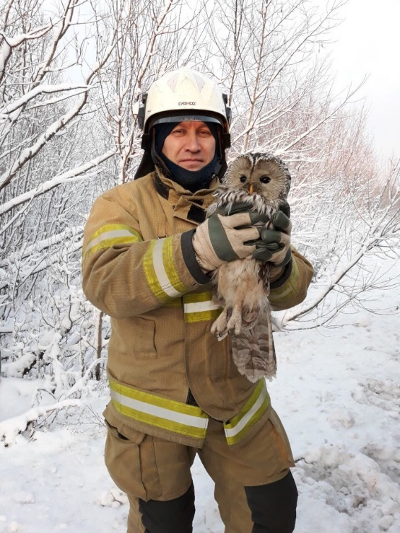
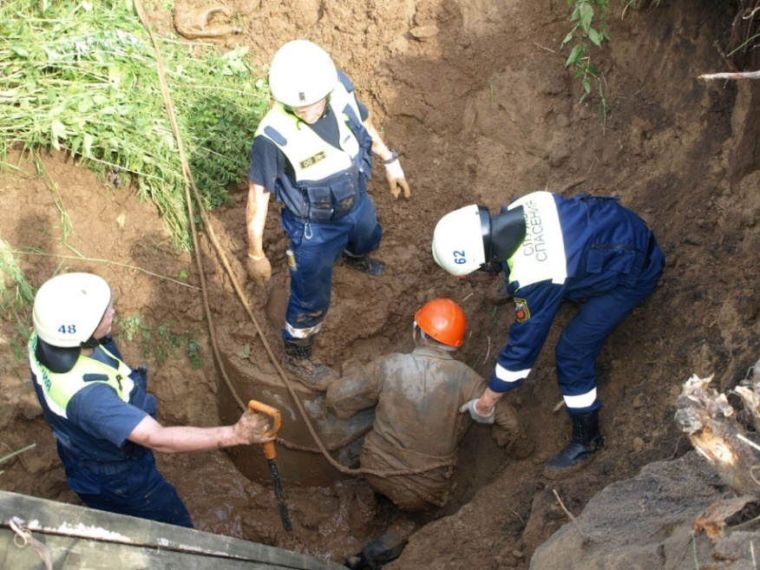
ГБУ Архангельской Области «Служба Спасения им. И.А. Поливаного»
Специализированный
Поисково-спасательный отряд
Структура, предназначенная для ведения аварийно-спасательных работ. Ежедневно круглосуточно дежурит 2 экипажа в составе 6 и 2 человек (поисково-спасательная группа, химик, водитель) Также на дежурство заступают дежурный кинолог и медик.
В среднем за одно дежурство спасатели выезжают 7- 12 раз.

Slide 15
ГБУ Архангельской Области «Служба Спасения им. И.А. Поливаного»
С 1 января 2013 года в состав Архангельской областной службы спасения вошла специализированная пожарная часть № 17.

Slide 16
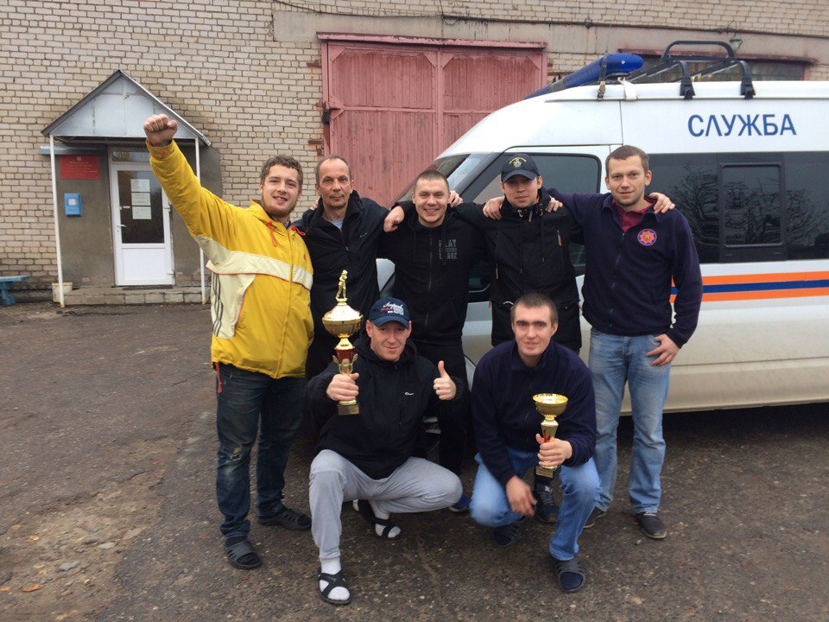
ГБУ Архангельской Области «Служба Спасения им. И.А. Поливаного»
В сентябре 2017 года, в службе спасения вновь произошли изменения. СПЧ №17 была ликвидирована.
Все пожарные были переведены в статус спасателей.
Появился Специализированный поисково-спасательный отряд (СПСО).

Slide 17
ГБУ Архангельской Области «Служба Спасения им. И.А. Поливаного»
Работники СПСО проходят проф. подготовку по программе «Пожарный» и «Спасатель». Обучение проходит в Учебно-Методическом Центре ГБУ АО «Служба спасения имени И.А. Поливаного». После обучения, в случае успешного прохождения аттестации, работник получает статус «Спасатель», далее проходит
стажировку в составе дежурной смены АОСС.

Slide 18
ГБУ Архангельской Области «Служба Спасения им. И.А. Поливаного»
Кинологическая группа
Дата основания кинологического отдела – 1 июля 2003 года.
Основными направлениями считаются ведение поисково-спасательных работ в лесу и на техногенном завале.
Виды работ:
Свободный поиск (поиск на местности)
Следовая работа
Поиск тел погибших
За поисковый период 2020 года поисково-спасательными группами, в составе которых включены кинологические расчеты, было обнаружено живыми 4 человека и 2 погибших.

Slide 19
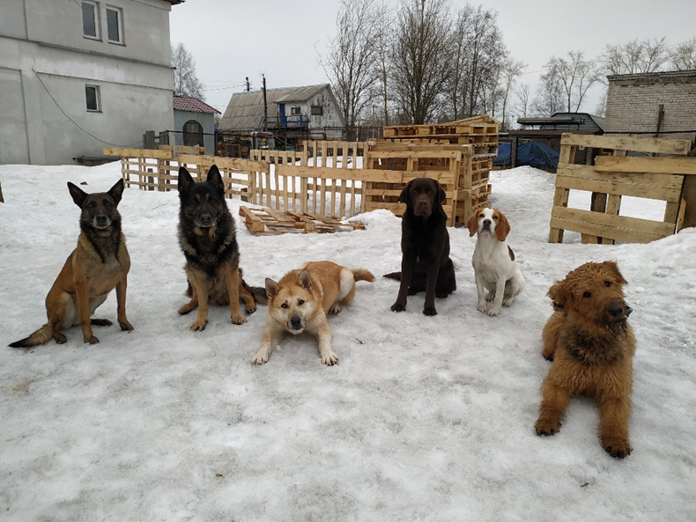
ГБУ Архангельской Области «Служба Спасения им. И.А. Поливаного»
В штате службы - 6 собак разных пород:
1. Лабрадор Торино
2. Немецкая овчарка Сантана
3. Бельгийская овчарка малинуа Челси
4. Бельгийская овчарка малинуа Roquetta (Рокета)
5. Эрдельтерьер Фанди
6. Метис лайки Спарта
Всего 6 кинологических расчетов (кинолог и собака), из них аттестованных 4 расчета (2 – готовятся к аттестации)
А также собаки-волонтеры (личные собаки специалистов кинологической группы)
Бигль Барселона
Немецкая овчарка Дельта
Лабрадор-ретривер Умка
Русский спаниель Хлоя

Slide 20
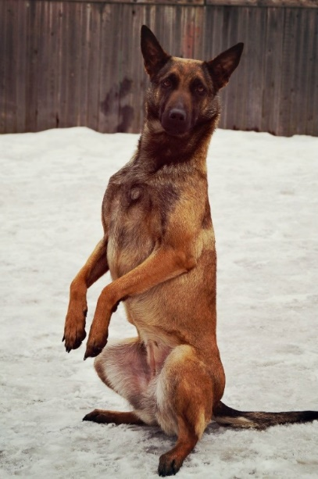
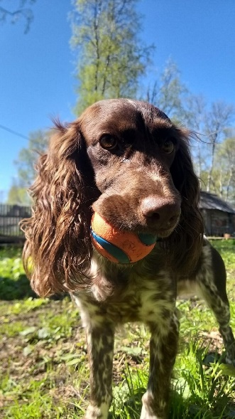
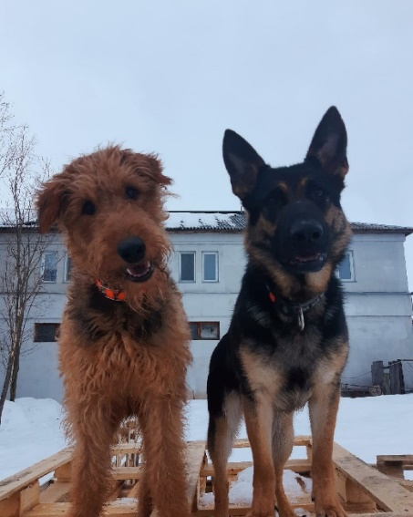
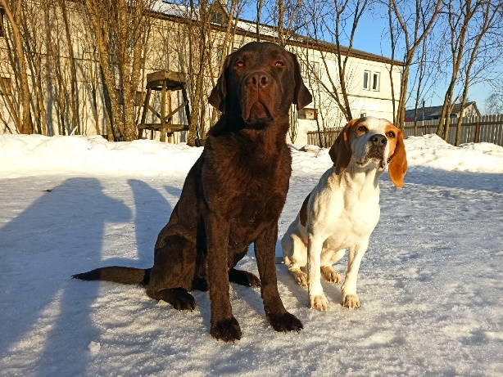
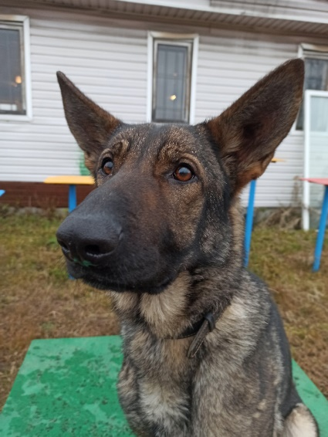
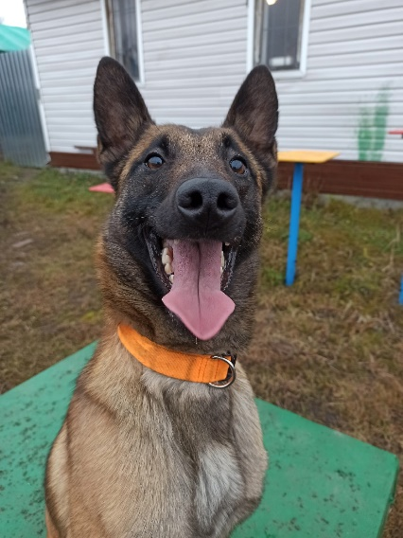
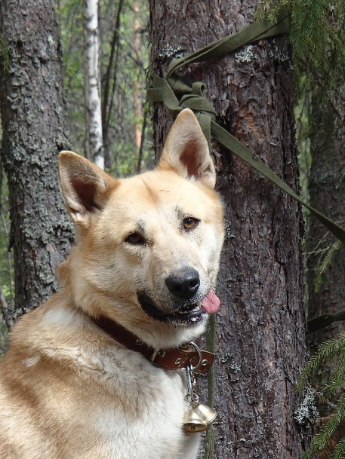
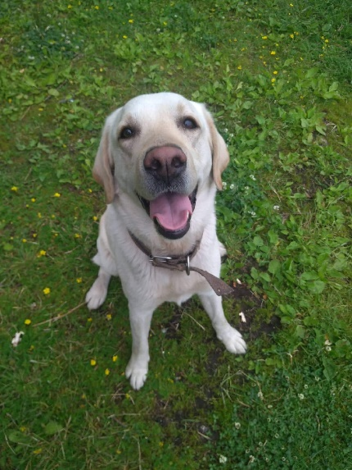
ГБУ Архангельской Области «Служба Спасения им. И.А. Поливаного»
Торино и Барселона
Челси
Хлоя
Фанди и Дельта
Сантана
Рокета
Спарта
Умка

Slide 21
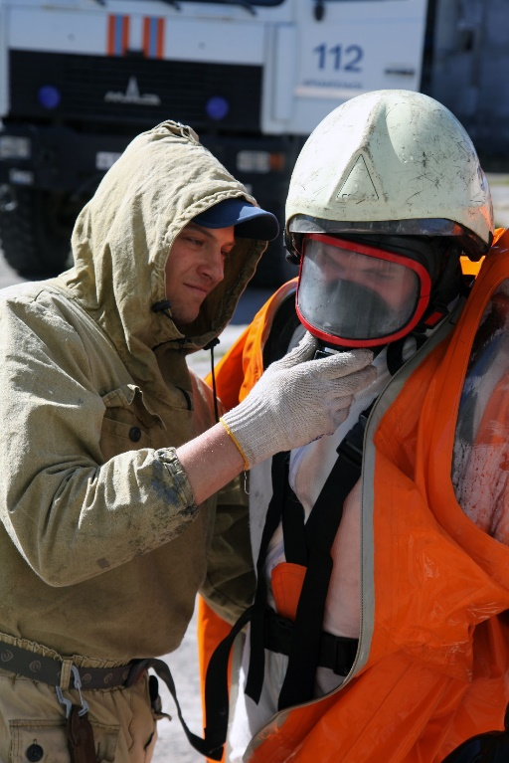
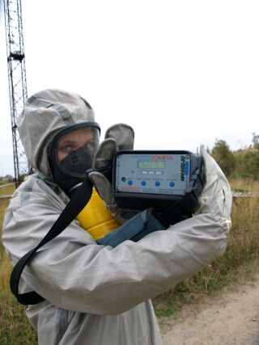
ГБУ Архангельской Области «Служба Спасения им. И.А. Поливаного»
Отдел спецзащиты
Осуществляет руководство при ведении аварийно-спасательных работ в условиях химического заражения.
Оснащен средствами защиты личного состава (дыхательные аппараты и специальная защитная одежда изолирующего типа различных классов) и приборами для контроля опасных для здоровья и жизни веществ.

Slide 22
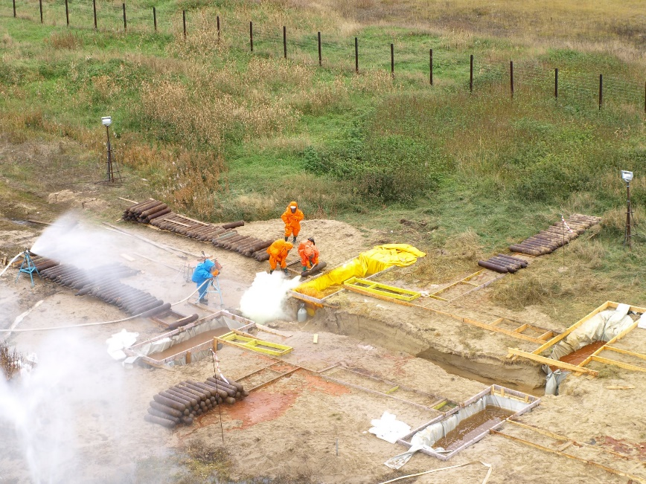
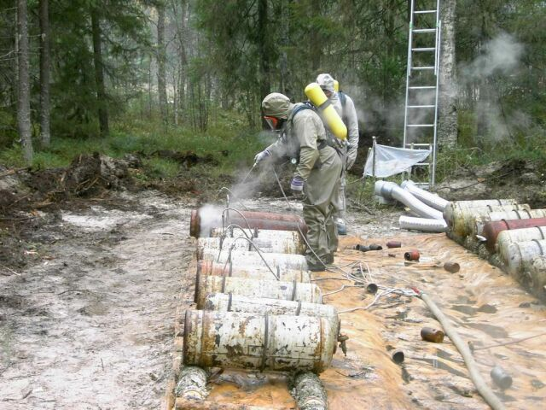
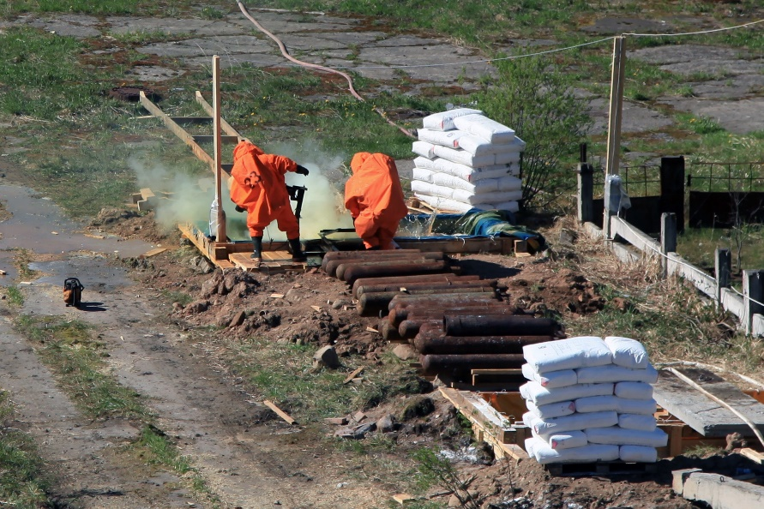
Архангельская
областная служба спасения
Единственное аварийно-спасательное формирование территориальной подсистемы РСЧС Архангельской области, аттестованное на проведение газоспасательных работ.

Slide 23
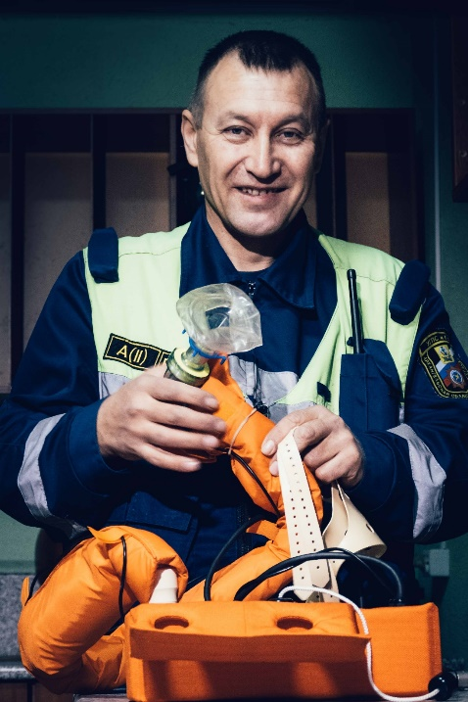
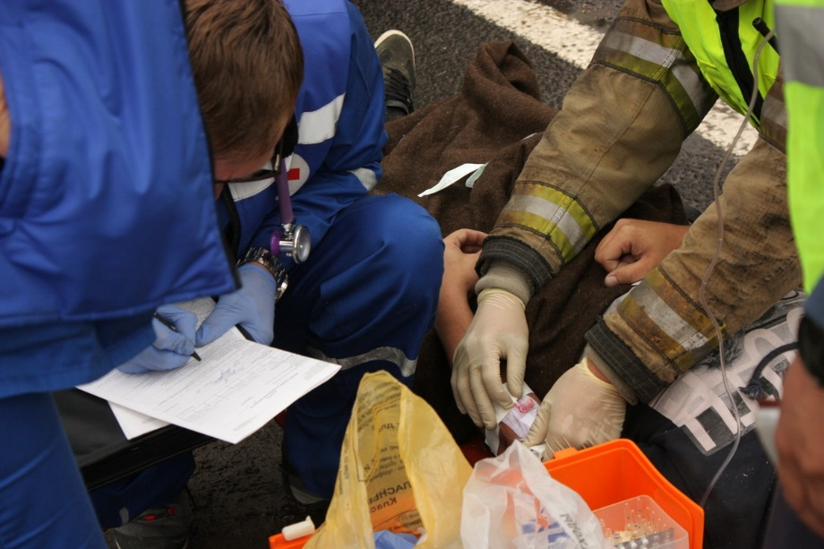
ГБУ Архангельской Области «Служба Спасения им. И.А. Поливаного»
Медицинский отдел
Работники отдела осуществляют выезды в составе поисково-спасательного отряда для оказания помощи пострадавшим. Благодаря наличию специалистов с медицинским образованием, квалифицированная помощь может оказываться пострадавшему в любом труднодоступном месте области. Наши медики имеют допуск на десантирование с вертолета.
Кроме этого на отдел возложены следующие функции:
— медицинское сопровождение личного состава ГБУ АО «Служба спасения им. И.А. Поливаного»;
— организация, координация и проведение комплекса лечебно-профилактических, противоэпидемических и санитарно-гигиенических мероприятий, осуществляемых для сохранения и укрепления здоровья работников службы и членов их семей;
— организация и проведение занятий по физической подготовке личного состава ГБУ АО «Служба спасения им. И.А. Поливаного».

Slide 24
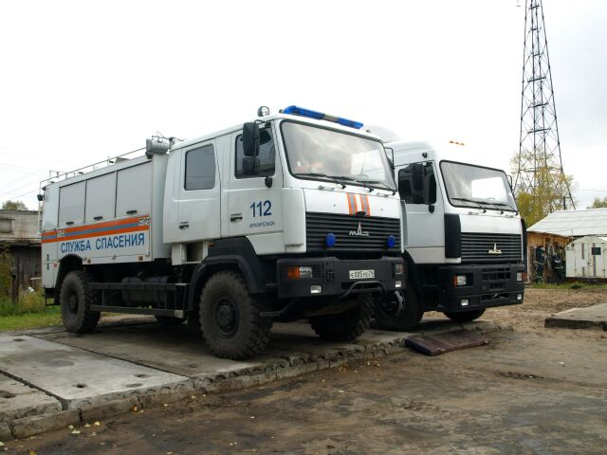
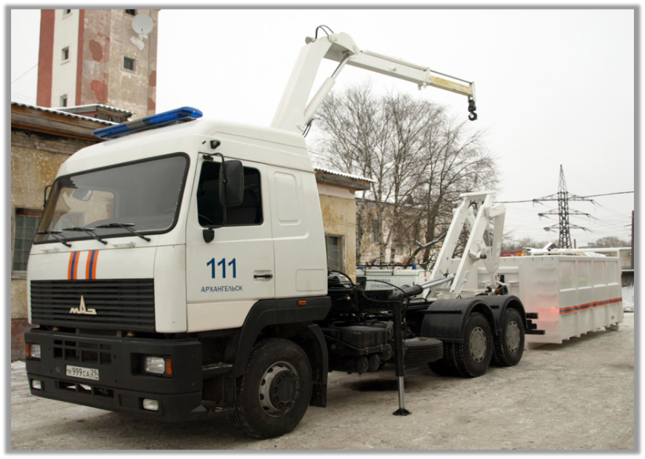
ГБУ Архангельской Области «Служба Спасения им. И.А. Поливаного»
Транспортный отдел
Силами отдела проводится сезонное техническое обслуживание транспорта, плановые и капитальные ремонты служебных машин. В ведении этой службы находится более 20 единиц аварийно-спасательной техники: МАЗ – 2 шт, МАН – 3 шт, ТРЭКОЛ – 1 шт, УАЗ – 2 шт, АЦ-40 (ЗИЛ-131) – 1 шт, ГАЗЕЛЬ – 3 шт, ЗИЛ-131 – 4 шт, ФОРД – 1 шт, ФИАТ (лаборатория) – 1 шт, ГАЗ ВЕПРЬ – 1 шт, снегоходы – 3 шт,

Slide 25
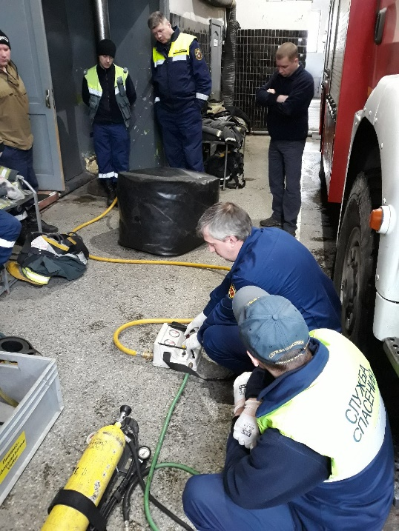
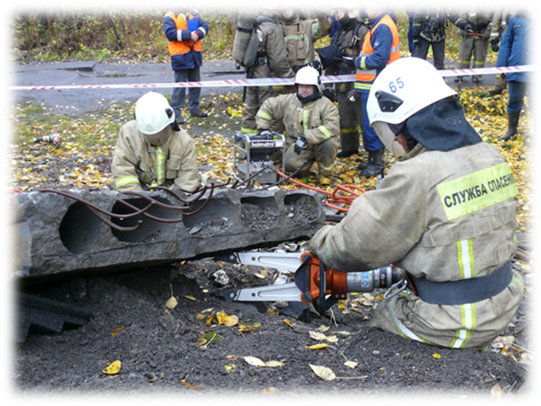
ГБУ Архангельской Области «Служба Спасения им. И.А. Поливаного»
Отдел спецтехники
Отдел обеспечивает ремонт и техническое обслуживание специальной техники, оборудования и снаряжения.
В ведении этой службы более 100 единиц оборудования для ведения аварийно-спасательных работ.

Slide 26
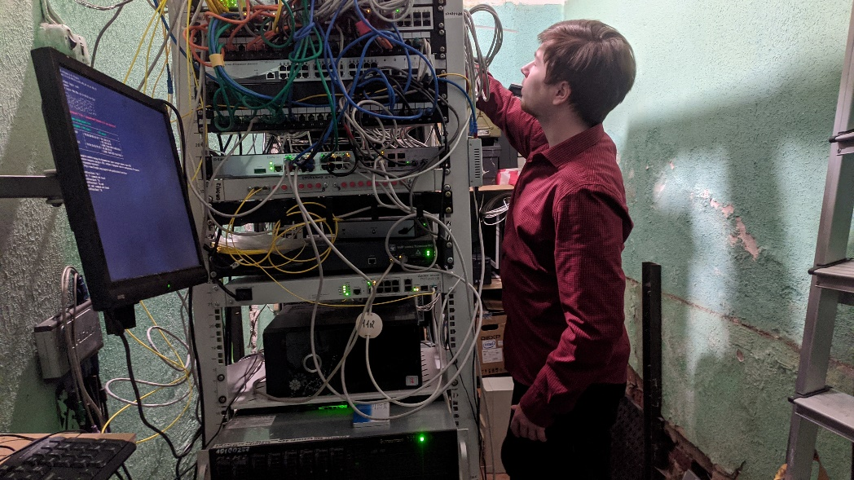
ГБУ Архангельской Области «Служба Спасения им. И.А. Поливаного»
Отдел связи и оповещения
Обеспечивает обслуживание и ремонт систем связи и автоматизации. Разрабатывает программное обеспечение для АОСС, осуществляет антивирусный контроль, проводит архивирование документов и баз данных, постоянно ведет работу по совершенствованию пользовательских свойств существующего программного комплекса АОСС. При развертывании передвижного пункта управления обеспечивает связь в зоне ЧС.

Slide 27
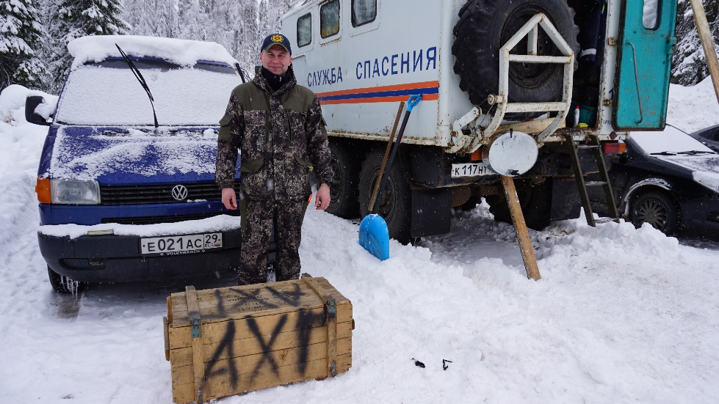
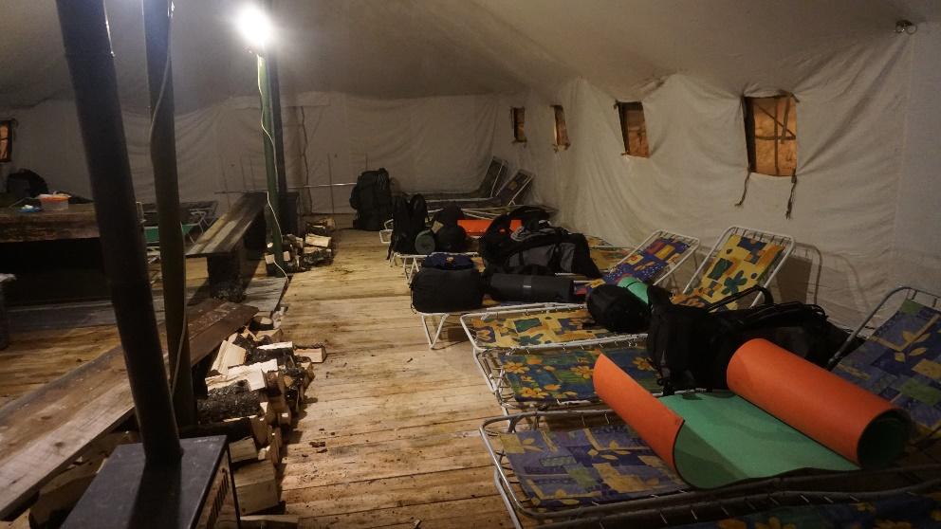
ГБУ Архангельской Области «Служба Спасения им. И.А. Поливаного»
Административно-хозяйственная группа
Обеспечивает личный состав имуществом, обмундированием, средствами защиты, смывающими и обеззараживающими средствами. Организует складской учет в учреждении. Кроме того, специалисты административно-хозяйственной группы обеспечивают обслуживание зданий службы, инженерных систем, организуют и проводят ремонт помещений, контролируют качество выполнения работ. При проведении длительных аварийно-спасательных работ специалисты этого отдела организуют тыловое обеспечение работающих подразделений всеми необходимыми материалами и имуществом.

Slide 28
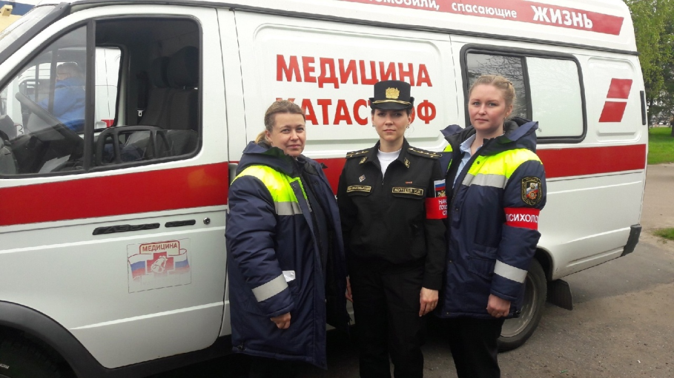
ГБУ Архангельской Области «Служба Спасения им. И.А. Поливаного»
Отдел кадров
На подразделение возложена работа с персоналом, контроль обеспечения социальными гарантиями всех работников службы, определение перспективной и текущей потребности в кадрах.
Силами психологов оказывается экстренная психологическая помощь населению по телефону и на месте ЧП. Проводится работа с родственниками пострадавших. Оказывается реабилитационная помощь работникам службы. Одной из задач, возложенной на отдел, является организации и координации работы по охране труда в подразделениях.

Slide 29
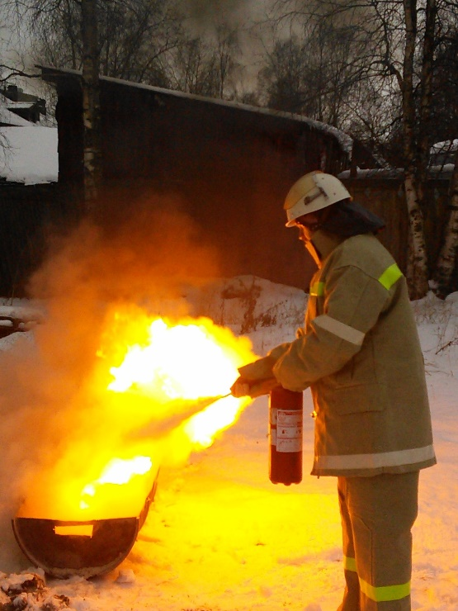
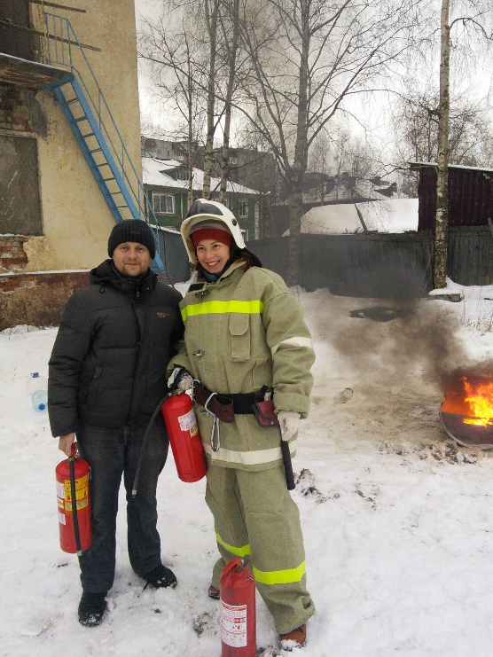
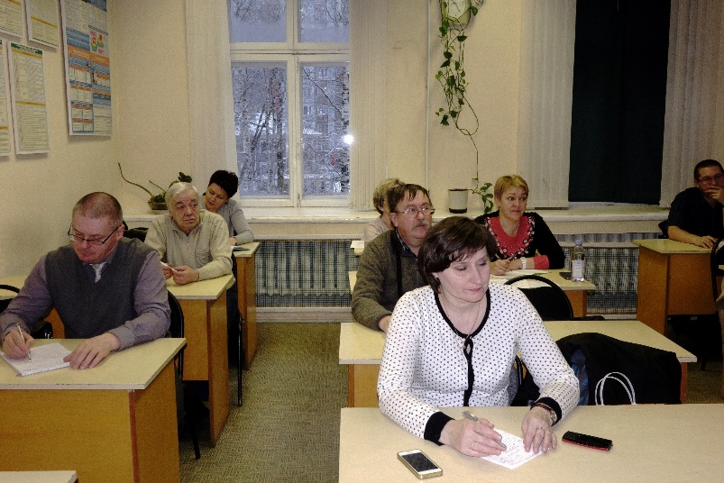
ГБУ Архангельской Области «Служба Спасения им. И.А. Поливаного»
С 2017 года учебно-методический центр (УМЦ) является структурным подразделением ГБУ АО «Служба спасения имени И.А. Поливаного»
Осуществляет подготовку и профессиональное обучение, повышение квалификации и профессиональную переподготовку должностных лиц и специалистов гражданской обороны Архангельской области, а также организацию и подготовку других специалистов в сфере гражданской обороны, защиты от чрезвычайных ситуаций, обеспечения пожарной безопасности и безопасности людей на водных объектах.

Slide 30
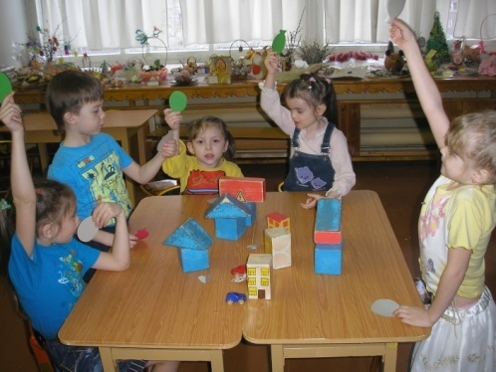
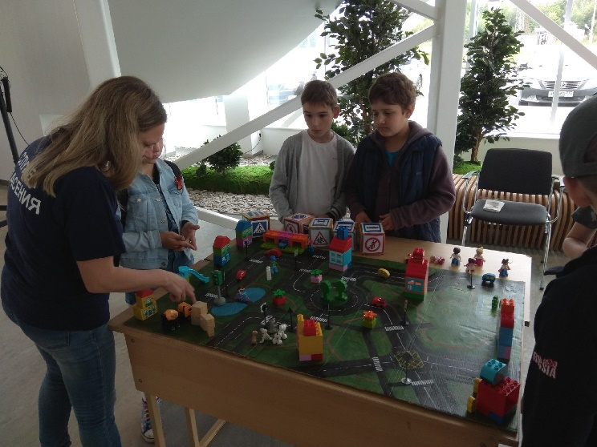
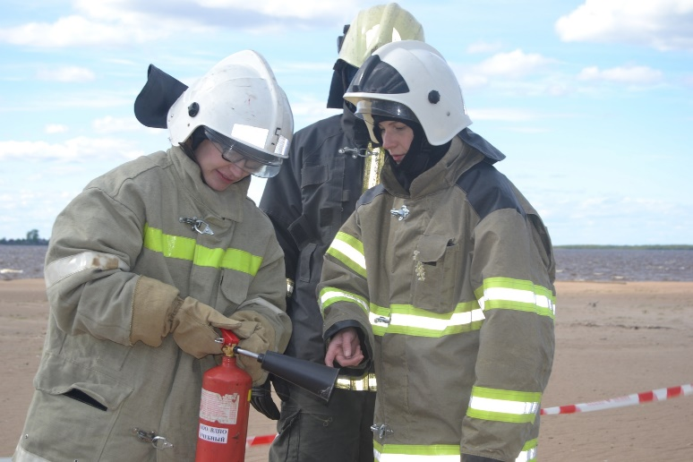
ГБУ Архангельской Области «Служба Спасения им. И.А. Поливаного»
Учебный отдел УМЦ
Специалисты отдела проводят профилактические занятия в образовательных и дошкольных учреждениях города по безопасности жизнедеятельности.

Slide 31
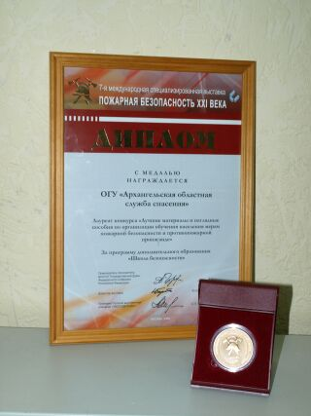
ГБУ Архангельской Области «Служба Спасения им. И.А. Поливаного»
Инновационная деятельность
С 2008 года занятия по безопасности жизнедеятельности проводятся и в специализированных учреждениях для детей с нарушением интеллекта.
В 2008 году на выставке в Москве специалисты службы спасения за разработанную программу «Школа безопасности» для детей с нарушением интеллекта были награждены дипломом и медалью.

Slide 32
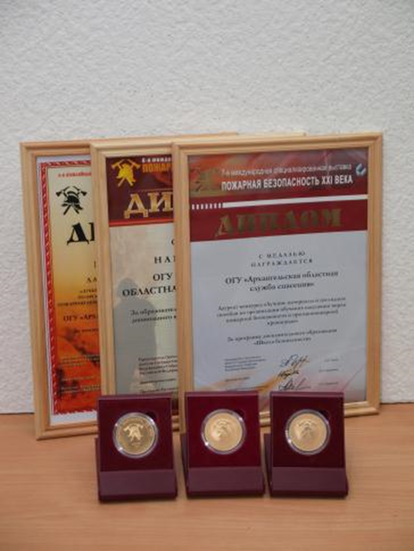
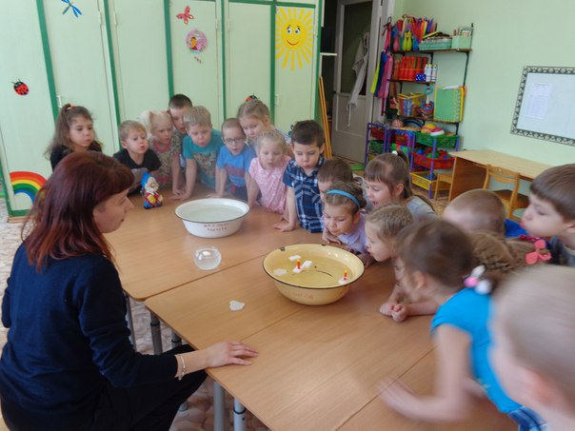
ГБУ Архангельской Области «Служба Спасения им. И.А. Поливаного»
В сентябре 2009 года в Москве на 8-ой международной специализированной выставке «Пожарная безопасность ХХI века» специалисты отдела получили диплом и золотую медаль за разработанную программу дополнительного образования «5 шагов безопасности», рассчитанную для детей старшего дошкольного возраста.

Slide 33
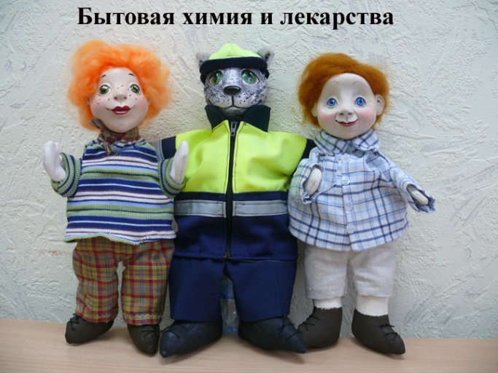
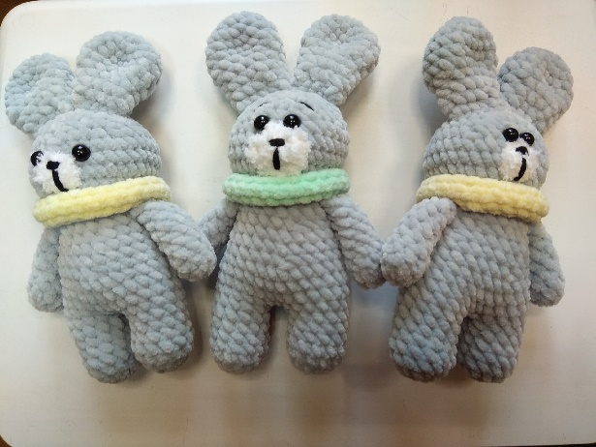
ГБУ Архангельской Области «Служба Спасения им. И.А. Поливаного»
С сентября 2012 года азы безопасного поведения дошкольникам помогают постигнуть театрализованные занятия с наручными куклами.
Благодаря поддержке норвежской компании «Статойл» было изготовлено 27 авторских наручных кукол, а специалисты АОСС разработали сценарии для театрализованных представлений.
Также специалисты отдела разработали проект «Заюшка-утешаюшка». В оперативных автомобилях ездят игрушки-зайцы. В практике спасателей встречается немало происшествий, в которые вовлечены дети. Это и дорожные аварии, и пожары, и внезапно захлопнувшиеся двери квартиры. Мягкий заяц, подаренный спасателем, поможет успокоить ребенка и справиться ему со случившейся ситуацией, разделит его горе или просто даст ощущение, что малыш не один.
Игрушки девушки вяжут сами.

Slide 34
ГБУ Архангельской Области «Служба Спасения им. И.А. Поливаного»
СПАСИБО ЗА ВНИМАНИЕ!

